Slide 1
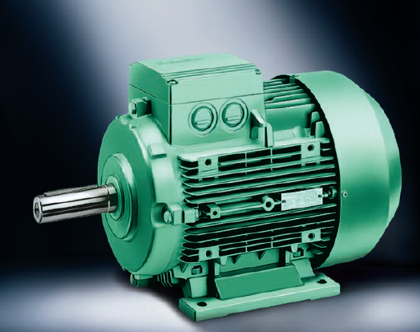
konstrukce
Indukční stroje 1

Slide 2
Úvod
Indukční stroj je nejpoužívanější a nejrozšířenější elektrický točivý stroj a jeho význam neustále roste (postupná náhrada stejnosměrných strojů).
Rozdělení podle toku energie: - indukční motor
- indukční generátor
- indukční brzda
Rozdělení podle počtu fází: - jednofázové
- trojfázové
Rozdělení podle konstrukce rotoru: - rotor nakrátko
- kroužkový motor
- speciální rotor
Rozdělení podle pohybu motoru: - rotační pohyb
- lineární pohyb

Slide 3
Konstrukce

Slide 4
Konstrukce

Slide 5
Objednací číslo motorů SIEMENS

Slide 6
Objednací číslo motorů SIEMENS - nové
1. - 4. pozice - základní rozlišení řady (1LE1 - standartní provedení)
5. pozice - kostra motoru (hliník, litina)
6.- 7. pozice - účinnost, vícepólové motory
8., 9. a 11. pozice - velikost, osová výška
10. pozice - počet pólů
11. pozice - délka paketu
12.-13. pozice - velikost napětí, kmitočet
14. pozice - tvar motoru (přírubový, patkový, …)
15. pozice - tepelná ochrana vinutí (termistory)
16. pozice - speciální konstrukční úprava

Slide 7
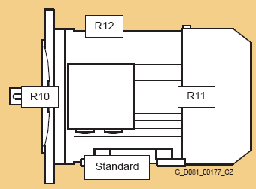

Základní konstrukční údaje
1. Tvar motoru - IM xx (např. IM B3)
IM mezinárodní označení pro tvar motoru
1. písmeno B (horizontální) nebo V (vertikální) pozice hřídele
2. číslo bližší konstrukční specifikace tvaru motoru
Základní rozdělení:
* patkový stroj (upevňovací šrouby jsou kolmo na osu motoru)
* přírubový stroj (upevňovací šrouby jsou rovnoběžně s osou motoru)
(IM B3 - patkový, IM B5 - přírubový)
Další konstrukční možnosti tvaru motoru:
* poloha hřídele (horizontální, vertikální, obecná)
* u patkového stroje způsob upevnění motoru (vodorovně, kolmo, …)

Slide 8
Příklady konstrukce

Slide 10
Základní konstrukční údaje
2. Chlazení motoru - IC xyxyx (např. IC 411)
IC mezinárodní označení pro chlazení motoru
x - číslo bližší konstrukční specifikace chlazení motoru
y - písmeno druh primárního (sekundárního chladiva (pro vzduch A, se písmeno neuvádí)
1. písmeno - uspořádání chladícího okruhu 0 - volný průchod
4 - povrchové chlazení
2. písmeno - proudění primárního chladiva 0 - bez ventilátoru
1 - vlastní chlazení
6 - nezávislý ventilátor
3. písmeno - proudění sekundárního chladiva 0 - bez ventilátoru
1 - vlastní chlazení
6 - nezávislý ventilátor
8 - vlastní pohyb

Slide 11
Základní konstrukční údaje
3. Krytí motoru - IP xx (např. IP 55)
stejné označení jako u přístrojů
Základní rozdělení:
* otevřené motory (starší, dnes minimální využití)
* uzavřené motory (nejčastější použití)

Slide 12
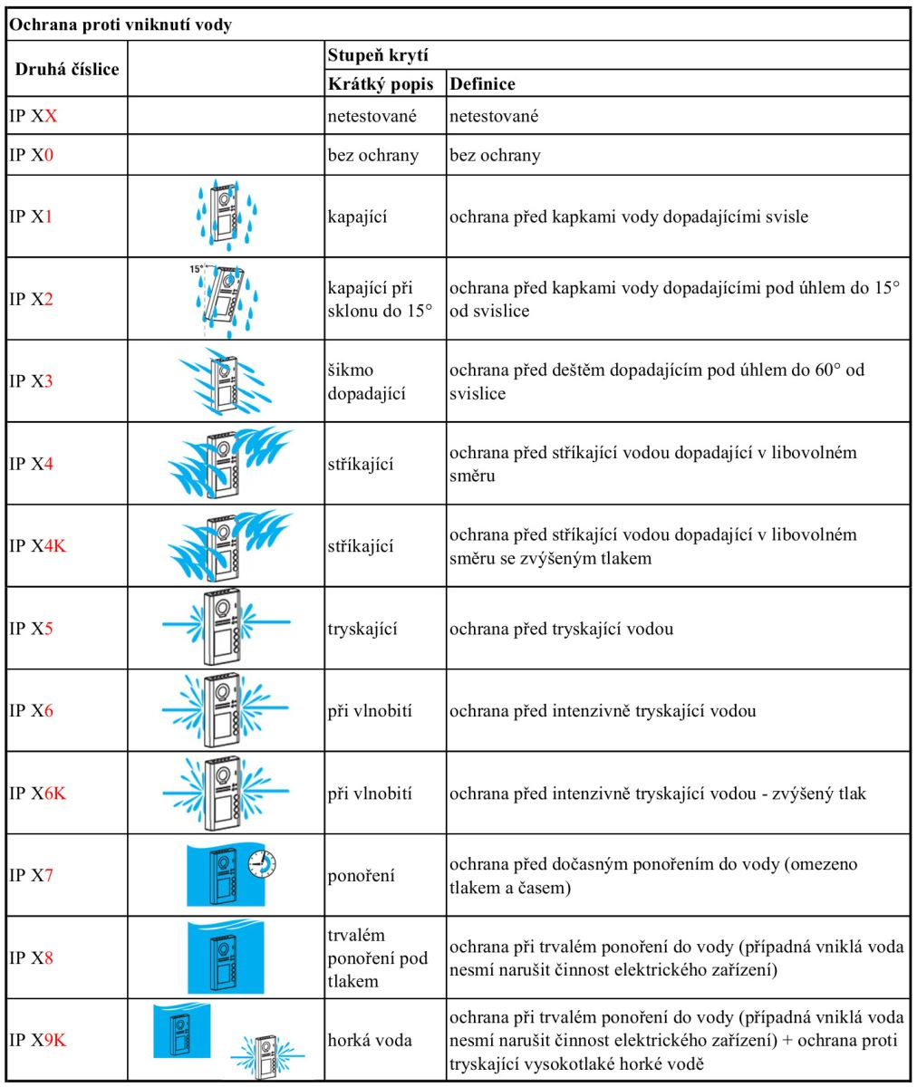
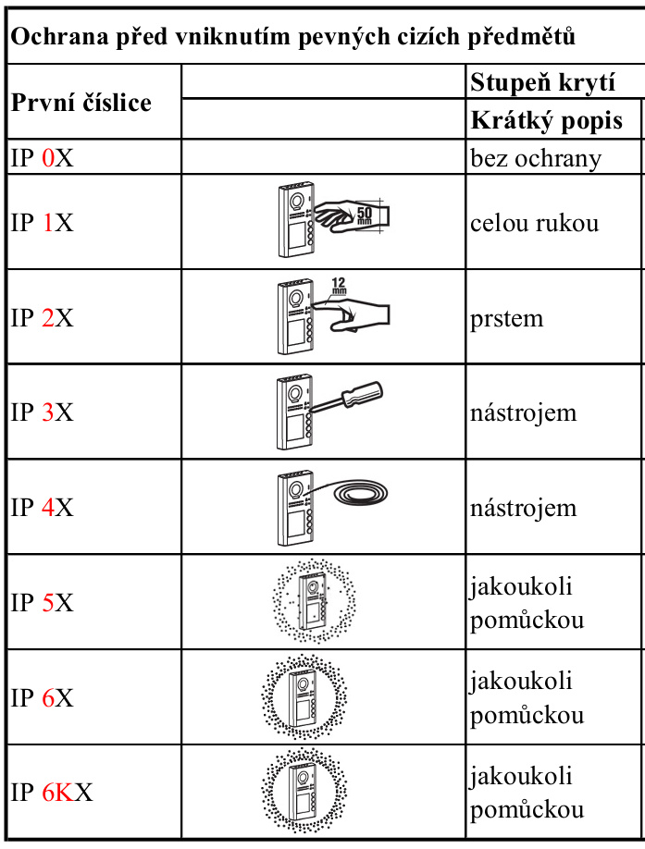
Tabulka krytí
zdroj: https://www.tssgroup.cz
https://www.tssgroup.cz/

Slide 13
Základní konstrukční údaje
4. Další možné technické vybavení motorů (přídavné zařízení)
* ochranná stříška (vertikální poloha motoru, strana ventilátoru nahoře)
* tepelná ochrana motoru – bimetalové spínače, termistory typu PTC nebo NTC, čidla ve spojení s měniči kmitočtu. Počet čidel je dáno požadavky pohonu.
* impulsní snímač otáček motoru
* elektromagnetická brzda motoru
* cizí chlazení (jako přídavný modul)
Některé moduly mohou být v jednom zařízení (snímač otáček a brzda)
5. Hodnocení účinností (nahrazuje EFF1, 2, 3)
Pro standardní motory (U = 400V, f = 50Hz, P = (1,1 - 90)kW) platí rozdělení do 4 klasifikačních tříd (platí od roku 2000).
IE1 - standardní účinnost - nové již ne
IE2 - zvýšená účinnost - v současné době standard
IE3 - vysoká účinnost - speciální řada (od 1. 1. 2015 pro P > 7,5 kW bez frekvenčního měniče povinné)
IE4 - velmi vysoká účinnost

Slide 14
Účinnost - zdroj EATON
Zvýšení účinnost lze dosáhnout a důsledky:
- zvýšení průřezu vodičů, úprava magnetického obvodu (zvýšení hmotnosti a ceny)
- měděné klecové vinutí na rotoru (zvýšení ceny)
- větší záběrové proudy - I_{z} = (9-12)*I_{n} (nové požadavky na motorové spouštěče a jištění)

Slide 15
Konstrukce IE3 - zdroj EATON

Slide 16
Účinnost motoru zdroj - zdroj www.siemens.cz

Slide 17
Štítek motoru ve třídě účinnosti IE3

Slide 18
Štítek motoru
1. typ stroje
2. typové číslo
4. tvar stroje (IM B 3)
5. krytí (IP 55)
6. jmenovité napětí a způsob zapojení statorového vinutí
7. jmenovitý kmitočet
8. jmenovitý proud
9. jmenovitý výkon
10. jmenovitý účiník
11. jmenovitá účinnost
12. jmenovité otáčky
13. pracovní napěťový rozsah
14. normy a předpisy
třída účinnosti
15. hmotnost
16. teplotní třída
17. velikost stroje
19 – 22 specifické údaje pro speciální provedení

Slide 19
Základní údaje z katalogu - IE3
Kostra statorového svazku: L - dlouhá, S - krátká, M - střední
Základní typové označení - 1LE1003 …
Další možné upřesnění podle požadavků zákazníka - … █

Slide 20
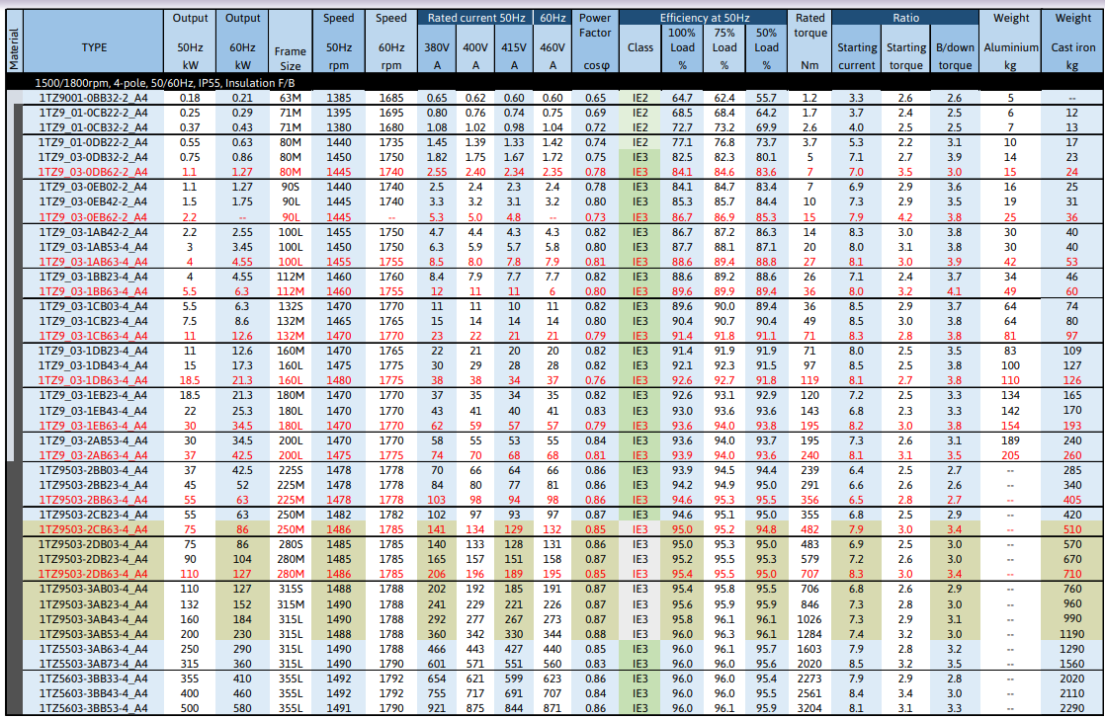
Katalog - MEZ

Slide 21
Konstrukce
1. Kostra motoru * litina nebo hliník (malé motory)
* není součástí magnetického obvodu
* žebra umožňují lepší odvod tepla
2. Ložiska * valivá (kuličková) ložiska
* provedení ložiska je dáno provozem motoru (axiální a radiální namáhání)
* životnost ložiska je podle druhu provozu
20 000 – 40 000 hodin
* požadavky na domazávání jsou dány výrobcem
3. Ventilátor * plastový, způsob chlazení je dán výrobcem

Slide 22
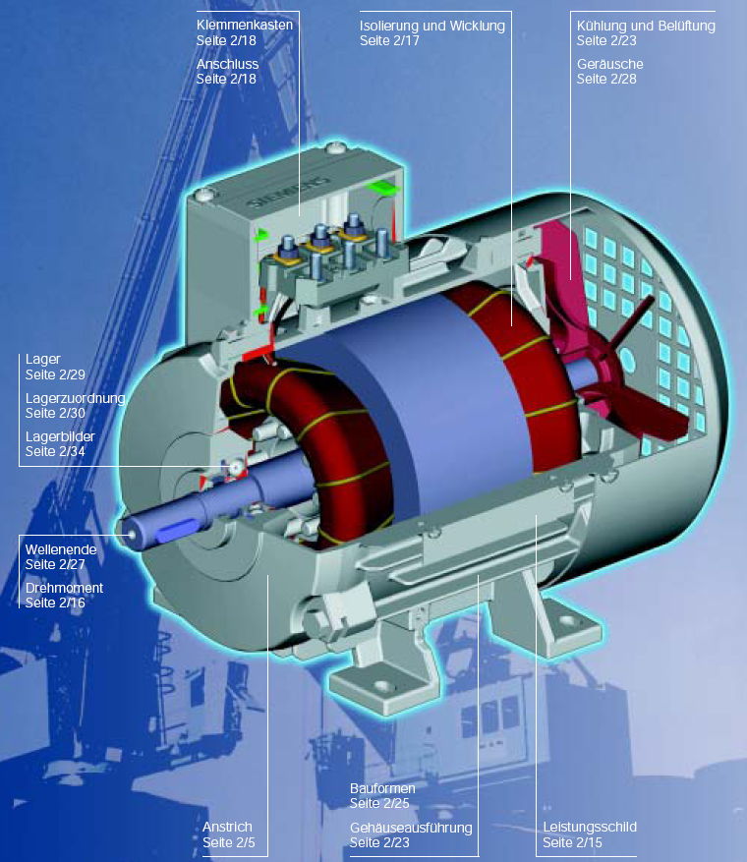

Slide 24
Magnetický obvod statoru a rotoru
* používají se plechy válcované za studena (dynamové plechy) s obsahem křemíku 3% a tloušťky 0,5 mm.
* plechy jsou izolované lakem
* do plechu jsou vylisovány drážky pro vinutí a pro stažení a upevnění svazku
* jednotlivé plechy jsou staženy do statorového svazku
* statorový svazek je připevněn na kostru, rotorový svazek je nalisován na rotor
* mezi magnetickým obvodem statoru a rotoru je vzduchová mezera. Měla by být co nejmenší a její velikost je dána technologickými možnostmi (do 1 mm).

Slide 25
Magnetický obvod
běžné průměry magnetického obvodu – magnetický obvod v celku
průběh indukčního toku
motory velkých výkonů – magnetický obvod ze segmentů

Slide 26
Vinutí
1. Vinutí statoru
* jednotlivé cívky vinutí (měď) jsou rovnoměrně rozloženy po obvodu statorového svazku magnetického obvodu
* cívky jsou uloženy izolovaně do drážek magnetického obvodu
* po založení se konce cívek daných fází vzájemně propojí
* způsob propojení a rozložení fází je dán požadovaným počtem pólů (otáčkami) motoru
* po propojení a izolování jednotlivých fází je vinutí impregnováno
2. Vinutí rotoru (motor s kotvou nakrátko)
* na rotoru je klecové vinutí
* do drážek rotoru je pod tlakem odlitá hliníková nebo měděná klec
* čela klecového vinutí mají výstupky pro lepší odvod tepla (platí pro hliníkovou klec)

Slide 27
Vinutí

Slide 28
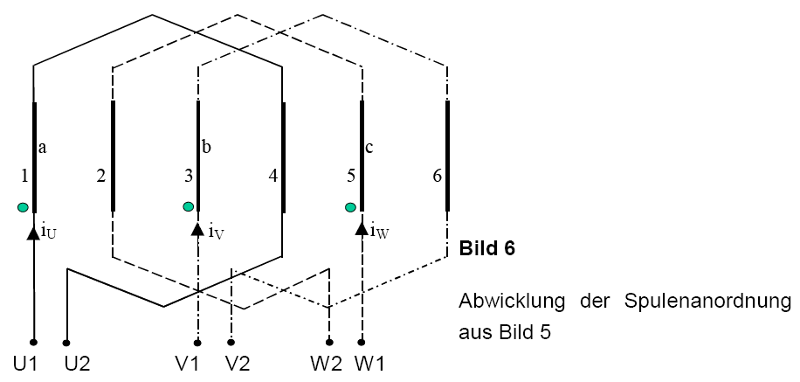
Vinutí
uspořádání cívek na obvodu statoru
rozložení cívek v drážkách magnetického obvodu statoru

Slide 29
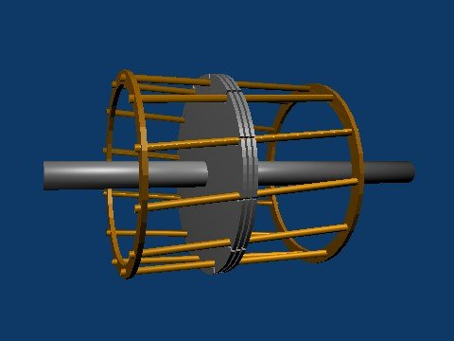

Slide 30
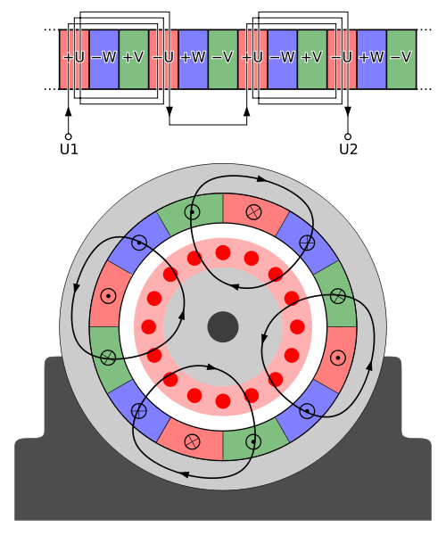

Slide 31
Svorkovnice (běžný motor)
zapojení vinutí na svorkovnici
W2
U2
V2
Napěťový údaj na štítku běžného motoru (pro jednu frekvenci):
a) 230/400 V
b) 400/690 V
Vyšší napětí platí vždy pro zapojení vinutí do hvězdy !
PE
U1
V1
W1
Běžné motory mají na svorkovnici uvedeny pro jednu frekvenci dvě napětí ⇒ motor lze při stejném výkonu (ale různých proudech) připojit na dvě různá síťová napětí.
Hlavní význam je dnes ale v dalších možnostech použití pohonu.

Slide 32
Údaj na štítku 230/400 V, běžná síť U = 400 V
U1
230 V
400 V
PE
W1
V1
U1
V1
W1
Na jaké napětí musí být dimenzována cívka jedné fáze ?
Na fázové napětí 230 V
Jaké je nebezpečí při zapojení vinutí do trojúhelníku ?
Při správném jištění zapůsobí jistič, jinak hrozí poškození vinutí !
L1
L2
L3
PE
Vinutí motoru se zapojí do hvězdy nebo do trojúhelníku ?
Vinutí motoru musí být zapojeno do hvězdy

Slide 33
Údaj na štítku 400/690 V, běžná síť U = 400 V
U1
400 V
PE
W1
V1
Na jaké napětí musí být dimenzována cívka jedné fáze ?
Na sdružené napětí 400 V
Jaké je nebezpečí při zapojení vinutí do hvězdy ?
Motor pracuje s menším výkonem, při plné zátěži naroste proud.
Při správném jištění zapůsobí jistič, jinak dojde k tepelnému poškození vinutí !
U1
V1
W1
L1
L2
L3
PE
Vinutí motoru se zapojí do hvězdy nebo do trojúhelníku ?
Vinutí motoru musí být zapojeno do trojúhelníku

Slide 34
Svorkovnice (běžný motor)
Hlavní význam dvou hodnot napětí na svorkovnici:
a) 230/400 V - umožňuje připojit trojfázový motor do jednofázové soustavy přímo (při zapojení vinutí do trojúhelníku pracuje motor s 70% výkonem) nebo přes měnič frekvence (jednofázové napájení, trojfázový výstup)
b) 400/690 V - umožňuje použít pro spouštění přepínač hvězda – trojúhelník, záběrový proud klesne na 1/3 I_{n}.

Slide 35
Počet pólů motoru
* základním prvkem pro vinutí je cívka
* každá fáze je tvořena několika cívkami, které jsou vzájemně propojeny do série
* při průchodu proudu je cívka elektromagnet, mezi jehož póly se vytváří magnetické pole
* vzájemná pozice (úhel) severního a jižního pólu se nazývá pólová rozteč (t_{p}).
* pólová rozteč určuje počet pólů motoru (2p) a tím i otáčky motoru
t_{p} udává se elektricky a geometricky.
t_{p} elektricky je vždy 180⁰
t_{p} geometricky je 180⁰/p
kde p – počet pólových dvojic
t_{p geo} = t_{p ele}/p
S
S
J
J
t_{p}= 180⁰_{ele} = 180⁰_{geo} ⇒ p = 1
J
S
t_{p}= 180⁰_{ele} = 90⁰_{geo} ⇒ p = 2

Slide 36
Materiály
Tomáš Mlčák Elektrotechnika
Tomáš Voříšek Úspory energie
Jarmila Maršíková Měděné vinutí

